Slide 1
预备课&课程环境介绍
操作系统研讨课
卢天越
2023.9.4

Slide 2
课程简介
操作系统研讨课：在一块开发板上跑我们自己的操作系统
NutShell RISC-V处理器核
操作系统研讨课的意义
锻炼基础能力、熟悉基础工具
Linux下的文本编辑和编译，汇编语言C语言，QEMU模拟器，代码编写能力
实践操作系统课程的设计，优化，调试
思考操作系统中的细节，尝试设计和优化，体会系统软件与硬件的交互
课程分为6个Project
P0为预备知识，P0-P2的任务书已发布在sep->资源

Slide 3
sd卡和读卡器
上操作系统研讨课的同学请来领SD卡和读卡器
已经发放的sd卡和读卡器插在电脑上应能看到以下内容
三个分区，一个分区包含一个BOOT.bin文件，一个分区在windows系统上读不出来，一个分区里面是一些压缩包和安装文件
注意sd卡插入读卡器时的正反
后续实验中也会用到sd卡和读卡器，因此之后上面的内容会删掉，所以请大家把第三个分区里面的压缩包和安装文件拷贝出来，另外两个分区不要动

Slide 4

课程微信群

Slide 5
预备课
现场安装虚拟机环境
介绍gitlab与webIDE
介绍RISC-V汇编语言
介绍QEMU模拟器与gdb调试环境
本节课有一个把以上环境使用起来的作业，需要在两周后课上提交

Slide 6
预备课
现场安装虚拟机环境
介绍gitlab与webIDE
介绍RISC-V汇编语言
介绍QEMU模拟器与gdb调试环境
本节课有一个把以上环境使用起来的作业，需要在两周后课上提交

Slide 7
虚拟机环境安装
VirtualBox
拷贝sd卡中的安装程序并安装
已安装的同学不必重复安装
安装VirtualBox_extension
之前安装过VirtualBox的同学需要自己去官网找一下对应版本的extension
载入虚拟机镜像
解压缩sd卡中的UCAS_OS_2023.zip文件
选择UCAS_OS_2023.ova文件，导入虚拟电脑，导入文件
启动虚拟机
登录用户stu, 密码123456
Linux系统输入密码是不会显示的
看到命令提示符，可以输入，则成功

Slide 8
虚拟机环境相关介绍
Linux系统
请大家自己熟悉一下常用的Linux命令和软件，例如ls, cd, cp, vim等
虚拟机中已包含QEMU模拟器和RISC-V的编译环境
Windows系统可以选择在虚拟机启动的情况下用Xshell或MobaXTerm等软件连接
sd卡中拷贝有MobaXTerm的安装包
新建链接：IP：127.0.0.1，端口：2223
解决字体、多窗口等问题
如果有自带Linux系统的同学也可以用自带的系统，但是需要安装交叉编译环境并拷贝QEMU模拟器

Slide 9
预备课
现场安装虚拟机环境
介绍gitlab与webIDE
介绍RISC-V汇编语言
介绍QEMU模拟器与gdb调试环境
本节课有一个把以上环境使用起来的作业，需要在两周后课上提交

Slide 10
GitLab简介
GitLab是一个可自搭建的代码托管平台
操作系统研讨课使用的gitlab和计算机组成原理课程使用的一样，且后续各次作业都需提交至gitlab检查
GitLab网址：https://gitlab.agileserve.org.cn:8001
已有账号的同学已可以看到OS课程的组
已按照现在的选课名单开好账户
没有gitlab账号的同学，请联系助教卢天越 lutianyue@ict.ac.cn，并发送姓名和个人邮箱，将会为大家统一开设账号

Slide 11
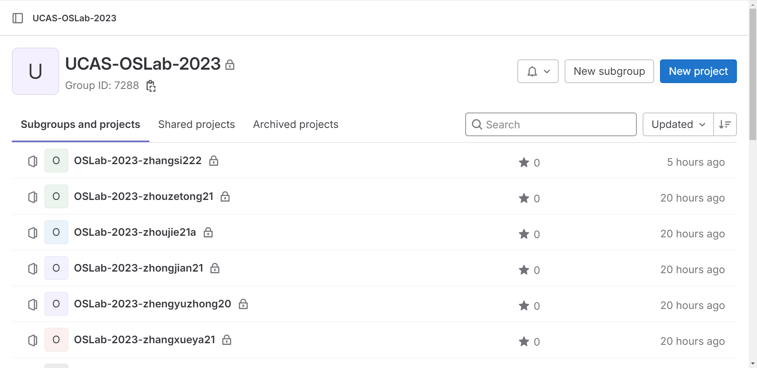
Git代码仓库
已为同学们建立好仓库，以及Group
包含Project0和Project1两个start-code

Slide 12
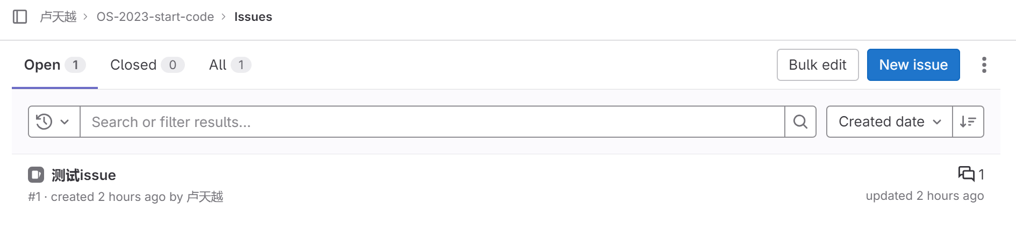
Git代码仓库
Group包含两个shared projects
OS-2023-tools给同学们在其他环境例如webIDE上安装交叉编译、QEMU模拟器等环境用
OS-2023-start-code目前的内容已经都推送给大家，后续会在这里更新
后续project的start-code会在这里更新，需要大家自己git merge到自己已经编写好的代码中去
在这个仓库的issue下面大家可以讨论课程相关的问题

Slide 13
Git安装和配置
已经在组成原理课上用过的同学不需要重新配置
使用虚拟机镜像的同学也不需要额外安装
开始使用 Git 前，如果没有安装git，请先安装
sudo apt install git-all
配置 Git 的用户名和邮箱
git config --global user.name "<Your Name>"
git config --global user.email "<Your Email>"
Notes:
git config --list

Slide 14
Git代码管理操作
克隆仓库
git clone <URL>

Slide 15
Git代码管理操作
代码提交与推送
1. 提交至暂存区
git add . // 将本目录下所有文件加入暂存区
git add file1 file2 // 将 file1和file2 加入暂存区
git add kernel/ test/ // kernel目录和test目录下所有文件 加入暂存区
2. 提交修改(本地仓库版本更改)
git commit -m "commit message"
3. 推送至GitLab远程仓库
git push

Slide 16
Git代码管理操作
版本历史与版本回滚
查看以往提交记录
git log
查看历史代码版本
git checkout <commit_id>
git checkout main //回到最新的commit

Slide 17
提交源码要求
每个人有自己的仓库，老师们可以看到
https://gitlab.agileserve.org.cn:8001/
后续每个Project各自一份代码方便检查：
Project1-Bootloader
Project2-SimpleKernel
Project3-InteractiveOS_ProcessManagement
。。。
目前P0和P1的start-code已经推送到各位同学的账户中，同学们可以基于这个start-code编写自己的代码
后续project的start-code会通过打补丁的方式发布，同学们可以用git merge功能合并到自己已经写好的代码中
每个project做一个branch

Slide 18
webIDE介绍
保留了之前组成原理课程的环境，大家有做一些配置的话可以继续用
https://ide.agileserve.org.cn:30888/
需要自己安装RISC-V交叉编译环境、QEMU模拟器，以及QEMU模拟器需要的u-boot
以上都在OS-2023-tools这个仓库可以找到，大家可以根据P0任务书的描述安装

Slide 19
课程作业检查标准
每次project的完成代码都必须上传到gitlab上，且必须现场给助教老师在开发板上运行通过
后续会发放开发板
助教老师会现场检查gitlab上传情况
不能只在QEMU模拟器或者webIDE上完成

Slide 20
预备课
现场安装虚拟机环境
介绍gitlab与webIDE
介绍RISC-V汇编语言
介绍QEMU模拟器与gdb调试环境
本节课有一个把以上环境使用起来的作业，需要在两周后课上提交

Slide 21
RISC-V 简介
RISC-V是一个基于精简指令集（RISC）原则的开源指令集架构（ISA）
共有 32 个通用寄存器
指令只有六种格式，并且所有的指令都是 32 位长
用于寄存器-寄存器操作的 R 型指令
用于短立即数和访存 load 操作的 I 型指令
用于访存 store 操作的 S 型指令
用于条件跳转操作的 B 型指令
用于长立即数的 U 型指令
用于无条件跳转的 J 型指令
Load/store 类指令负责将数据在内存和寄存器之间传输，其余指令都是寄存器之间的操作

Slide 22
RISC-V 通用寄存器
寄存器编号 | 寄存器名 | 用途
x0 | zero | 常数 0
x1 | ra | 子程序调用返回地址
x2 | sp | 栈指针
x3 | gp | 全局指针
x4 | tp | 线程指针
x5 | t0 | 临时寄存器
x6-x7 | t1-t2 | 临时寄存器
x8 | s0/fp | 存储寄存器/ 帧寄存器
x9 | s1 | 存储寄存器
x10-x11 | a0-a1 | 函数入参/返回值
x12-x17 | a2-a7 | 函数入参
x18-x27 | s2-s11 | 存储寄存器
x28-x31 | t3-t6 | 临时寄存器
f0-f7 | ft0-ft7 | FP 临时寄存器
f8-f9 | fs0-fs1 | FP 存储寄存器
f10-f11 | fa0-fa1 | FP 函数入参/返回值
f12-f17 | fa2-fa7 | FP 函数入参
f18-f27 | fs2-fs11 | FP 存储寄存器
f28-f31 | ft8-ft11 | FP 临时寄存器

Slide 23
基本指令
运算指令:
add a0,a1,a2 // a0=a1+a2
加 (Add)，R 型指令，寄存器里的数相加
addi a0, a1, 0x10 // a0=a1+0x10
加立即数 (Add Immediate)，I 型指令，立即数与寄存器里的数相加
sll a0, a1, a2 // a0=a1<<a2
逻辑左移 (Shift Left Logical)， R 型指令，空出的位置填0
slt a0, a1, a2 // a0=a1<a2?1:0
小于则置位(Set if Less Than), R 型指令
srl/and/xor/or ...
Notes:
- srl: 逻辑右移(Shift Right Logical)
- and: 与 (And)
- or: 取或(OR)
- xor: 异或(Exclusive-OR)

Slide 24
基本指令
访存指令:
lw a0, 0(s0) // a0=s0[0], load 32bit
字加载 (Load Word)，I 型指令
ld a0, 0(s0) // a0=s0[0], load 64bit
双字加载 (Load Doubleword)，I 型指令
sw a0, 0(s0) // s0[0]=a0, store 32bit
存字 (Store Word)，S 型指令
sd a0, 0(s0) // s0[0]=a0, store 64bit
存双字 (Store Doubleword)，S 型指令
lh/lb/lui/sh/ ...

Slide 25
从C语言到汇编
C代码
if(a0 == a1){
// do somthing
}else{
// do other
}
RISC-V汇编 bne a0, a1, do_else
// do something
j done
do_else:
// do other
done:
注：bne, 不相等时分支 (Branch if Not Equal)

Slide 26
从C语言到汇编
C代码
for(i=0; i<n; i++){
// do something
}
RISC-V汇编
li s0, 0 // i = 0
li s1, n // n
// if (i >= n) goto done
bge s0, s1, done
loop:
// do something addi s0, s0, 1 // i++
// if (i < n) goto loop
blt s0, s1, loop
done:
Notes:
bge, 大于等于时分支 (Branch if Greater Than or Equal)

Slide 27
函数调用
RISC处理器的寄存器分为临时寄存器和存储寄存器
一般约定:
存储寄存器在函数调用前后的值不会发生变化
临时寄存器有可能在函数调用后值被改变
因此，为了保证程序的正常执行
函数调用者需要在调用函数前保存自己需要的临时寄存器
被调用者需要保证存储寄存器的值在调用前后不发生变化
方法：将寄存器的值临时保存到栈上

Slide 28
函数调用前后的保存与恢复
caller: addi sp, sp, -12 // 在栈上预留空间
sd ra, 4(sp) // 保存子程序调用返回地址 // do something sw t0, 0(sp) // 保存临时寄存器上的数值 call callee // 调用子程序callee lw t0, 0(sp) // 恢复临时寄存器上的数值
callee: addi sp, sp, -16 // 在栈上预留空间
sd ra, 0(sp) // 保存子程序调用返回地址 sd s0, 8(sp) // 保存存储寄存器上的数值 // do something ld s0, 8(sp) // 恢复存储寄存器上的数值 ld ra, 0(sp) // 加载子程序调用返回地址 addi sp, sp, 16 // 恢复栈指针
ret // 从子程序返回

Slide 29
其他注意点
以P1的start-code为例
.equ os_size_loc, 0x502001fc 可以使用这样的方式实现常量名，类似#define
msg: .string “It‘s a bootloader...\n\r” 这样的方式实现了字符串，常量名为msg
stop:
j stop
nop
实现了结尾的死循环，避免程序跑飞，相当于while(1)

Slide 30
预备课
现场安装虚拟机环境
介绍gitlab与webIDE
介绍RISC-V汇编语言
介绍QEMU模拟器与gdb调试环境
本节课有一个把以上环境使用起来的作业，需要在两周后课上提交

Slide 31
QEMU模拟器介绍
QEMU模拟器：通过软件的方法模拟一个硬件平台
硬件寄存器->软件变量，硬件运算->软件运算
将同学们写的操作系统运行在模拟器上，与运行在开发板上功能基本相同
优点：
1、硬件平台的输出有限，使用软件模拟加快调试速度
可以接入gdb：单步调试，查看系统状态
2、硬件平台无法修改，通过在软件模拟器上修改的方式来做研究

Slide 32
学习使用QEMU模拟器
磨刀不误砍柴工
学习使用QEMU和GDB会花一点时间，但是会大大降低解决代码bug的难度
先在QEMU上调试通过，再上板测试
对未来的研究工作有很大帮助
1、使用模拟器是计算机体系结构研究中的常用工具
现有硬件平台无法直接修改，硬件流片太贵，FPGA调试起来也比软件代码要复杂许多
2、学习使用gdb：Linux环境下的调试利器

Slide 33
使用QEMU
启动QEMU模拟器
使用提供的启动脚本
QEMU启动脚本路径：
后续代码框架中会包含Makefile，在该文件所在路径下make run命令运行
QEMU退出：
Ctrl+a x退出（先按ctrl+a，然后按x）
或者Ctrl+a c呼出QEMU命令行，用quit命令

Slide 34
使用gdb连接QEMU
启动gdb，连接该端口
Makefile所在路径，make debug运行QEMU，另外一个窗口make gdb启动gdb

Slide 35
gdb调试技巧
在gdb界面中可以使用以下命令：
设置断点：b，后面跟上内存地址或代码中的行数，例：b *0xa0800000
继续运行：c
单步运行（单条汇编指令）：si
查看当前寄存器内容：i r
查看内存内容：x，命令格式：x/nfu [addr]
n是内存单元个数，f是显示格式，u是内存单元大小
显示指定地址之后的10条汇编指令：x/10i addr
显示指定地址之后的10条数据单元：x/10x addr
退出：q
以上只是皮毛，大家可以自己搜索更多的命令

Slide 36
gdb调试技巧
几种常见调试思路：
gdb断点
某个关键函数或关键语句运行结果错误，在该语句处加断点，查看每次的内存或寄存器值的变化
gdb单步执行
定位到某个函数执行错误，在该函数内单步执行查看执行流或操作数据是否有误
查看内存状态或指令状态
用objdump或hexdump打印编译出来的代码内容或镜像内容是否正确，也可以在gdb中打印内存地址内容，动态查看

Slide 37
Printl工具
Printl与printf类似，在代码中插入后，可以把输出内容打印到log文件中，而不会输出到屏幕
某些调试信息太多，在屏幕上看不清楚，在文件里面比较方便查看
例如，在一个多次循环的代码中，每次循环输出某些状态，并查看数值变化是否符合预期
开发板上也支持printl功能，作为开发板上的一种辅助调试手段
帮助解决个别开发板与QEMU现象不一致的情况

Slide 38
预备课
现场安装虚拟机环境
介绍gitlab与webIDE
介绍RISC-V汇编语言
介绍QEMU模拟器与gdb调试环境
如果虚拟机环境安装好，能git到start-code，并且能启动QEMU和gdb，能看到start-code里的第一行代码，预备课的现场任务基本就完成了
本节课有一个把以上环境使用起来的作业，需要在两周内课上提交

Slide 39
预备课作业题目
1、用RISC-V汇编编写两个测试程序：（1）1到100的叠加，（2）判断1到100的每个数字是否为质数，要求用函数调用实现，函数参数为数字，返回值为是否是质数。这两个测试写完后用make命令编译（需要按现有提供的Makefile脚本填写源代码文件路径，测试程序的名字改为同学自己的名字）
2、在Linux命令行用objdump命令打印反汇编结果，用cat命令打印源代码内容，用ls命令列出文件夹内容
3、用QEMU模拟器运行并用gdb连接QEMU单步运行，打印运行过程的寄存器状态
4、将源代码（包括Makefile）上传至gitlab
上述作业的基础代码在gitlab仓库上，包含一个空的test.S和写好的makefile文件，请同学们在其基础上完成。
在9月11日或18日课上，现场检查作业中各项操作

